Slide 1
Etologie
věda o chování zvířat

Slide 2
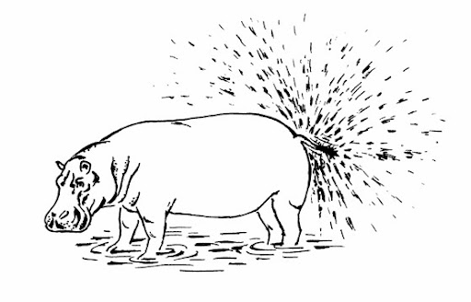
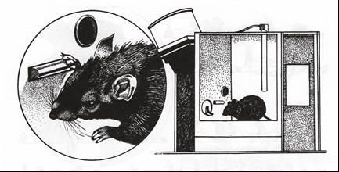
Metody etologie
pozorování – sledování, záznam a analýza dějů probíhajících v přirozených podmínkách (např. hejno ptáků na řece)
a posteriori výzkum (pozorování → analýza → hypotéza)
pokus – zjednodušená situace (často v krajně nepřirozených podmínkách – např. potkan v bludišti)
a priori výzkum (hypotéza → pokus → analýza)

Slide 3
Chování vrozené x získané
vrozené chování – schopnost odpovědi na vnější podněty, realizace všech základních životních potřeb, instinkt (série pohybů nebo činností)
získané chování – naučené
vhled
nápodoba
pozitivní zpětná vazba
některé chování má obě složky (např. péče o mláďata, zpěv ptáků)

Slide 4
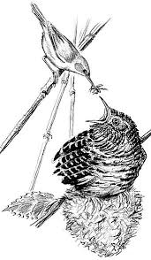
vrozené chování
geneticky podmíněné – přetrvává po celý život (nedá se „zapomenout“)
základ – nepodmíněné reflexy (obranný, sací, polykací…)
instinkt - složitější forma vrozeného chování – soustava převážně vrozeného chování spouštěná vnějšími podněty
základ instinktu je vždy vrozený, ale jeho jednotlivé prvky mohou být ovlivněné získanými (naučenými) vlastnostmi (obratnost a přesnost pohybů, zkušenost…)

Slide 5
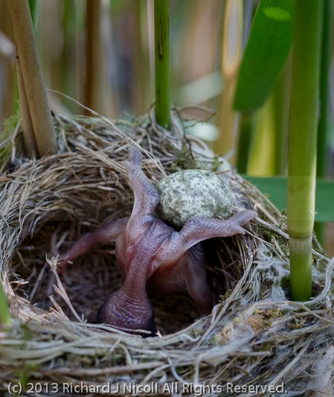
Vrozené chování
bojovnice pestrá
– hrozba, útok na jiného samce

Slide 6
Fáze typického instinktu
1. vnitřní vyladění – konkrétní fyziologická potřeba (nízká hladina glukózy v krvi, vysoká hladina pohlavních hormonů ap.)
2. apetenční chování – vyhledávání klíčového podnětu (podnětu, který spustí konečné jednání, jež povede k uspokojení potřeby)
3. podnětová situace – setkání s klíčovým podnětem
4. spouštěcí mechanismus – klíčové znaky podnětu (kořisti, partnera, predátora, rodiče, mláděte...) – rozhodující pro spuštění konečného jednání (prahová hodnota podnětu – „velikost“ (intenzita) klíčového podnětu, při níž se spustí konečné jednání, s rostoucím vyladěním prahová hodnota klíčového podnětu klesá (čím hladovější šelma, tím menší kořist vyvolá lovecký útok)
5. konečné jednání a uspokojení potřeby – útok na kořist, páření ap.

Slide 7
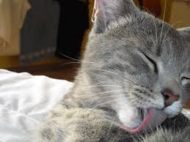
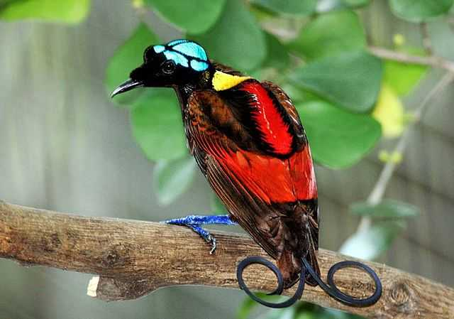
Typy instinktivního chování
látková výměna (lov, kálení, močení)
ochranné a komfortní chování
pohybové (útěk)
nepohybové (ukrytí)
mimetické (krycí, mimikry, mimeze, odstrašující)
rozmnožovací a sociální chování
rivalský, partnerský a pečovatelský systém
sociální chování
komunikace
chemická (feromony), optická, akustická, mechanická
hravé chování, zvědavost, pátrací chování

Slide 8
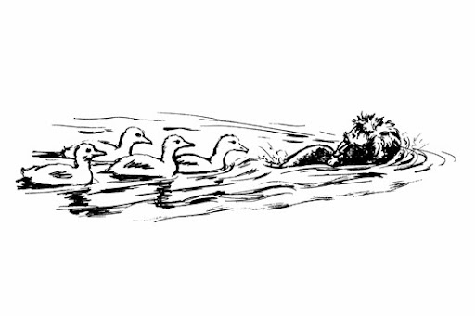
Získané chování
vtiskávání (imprinting)
motorická facilitace cvičením
habituace (návyk)
podmiňování (podmíněný reflex)
vhled (chápavost)
tradice

Slide 9
typy chování
funkční – odpovídá situaci a motivaci
přeorientované chování – při konfliktu motivací (např. útok na nadřazeného jedince a strach – agresivní chování vůči jinému jedinci)
přeskokové chování - když při konfliktu motivací proběhne úplně jiné chování (např. útěk x útok, ale proběhne čištění srsti)
ritualizace chování – nefunkční náznak určitého chování, často v průběhu toku (náznak krmení, náznak stavby hnízda)

Slide 10
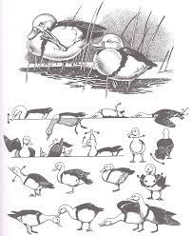
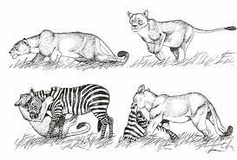
Funkční okruhy chování
spánek
komfortní chování – péče,
potravní chování
rozmnožovací (= epigamní) chování
sociální chování
hra

Slide 11
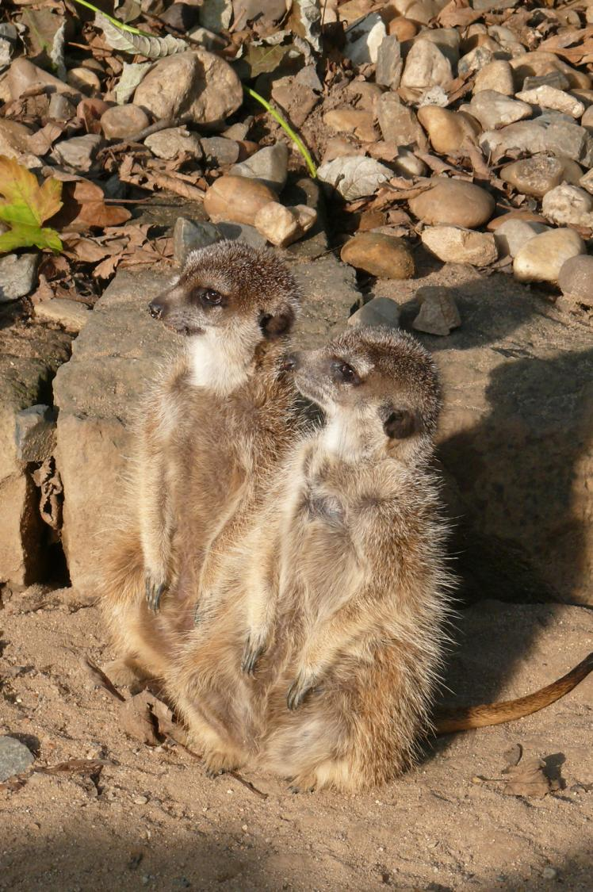
Komfortní chování

Slide 12
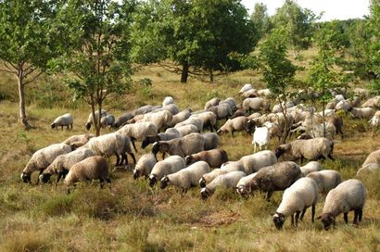
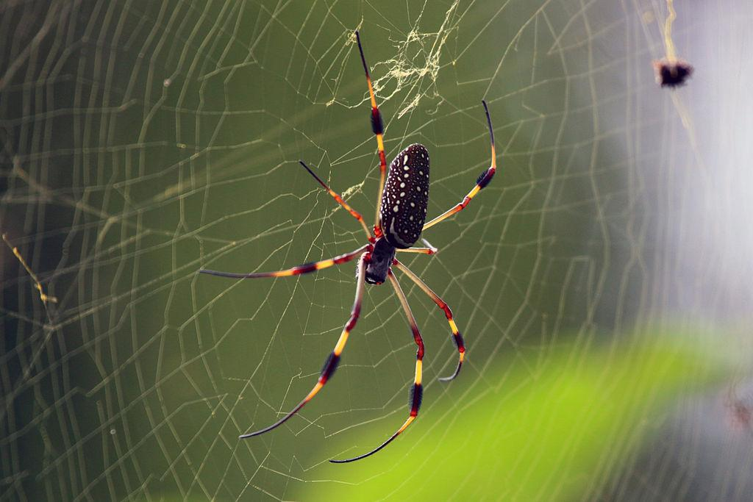
Potravní chování

Slide 13
Rozmnožovací chování
epigamní vokalizace (lákání samice) skokana zeleného

Slide 14
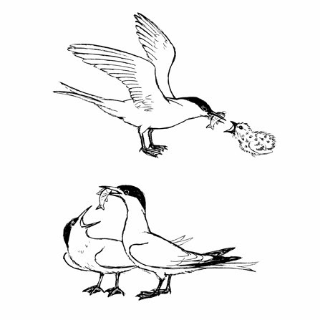
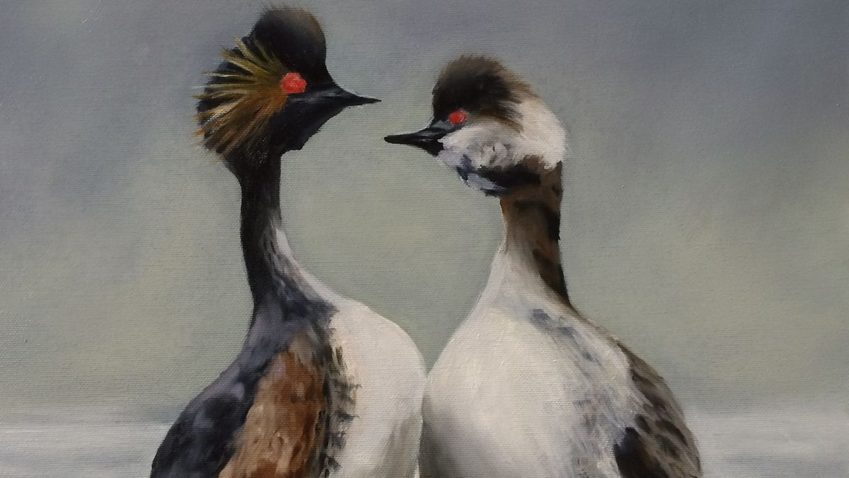
Reprodukce
pohlavní x nepohlavní (bez etologických projevů)
vyhledávání partnera, upoutání pozornosti (sociální x solitérní druhy)
aktivita samců (někdy samic) (ptáci, hmyz, koljuška, fregatky, rajky, kroužilky, pavouci, kudlanky, rybáci aj.)

Slide 15
Rodičovské chování
různé úrovně péče
fitness (reprodukční úspěšnost) – úspěšnost jedince v předávání genů
Selekční tlaky → nejrůznější přizpůsobení (např. změny zbarvení u drsnokřídlece březového, kukaček aj.)
Teorie fitness u člověka (promiskuita) versus potěšení
Základní selekční tlak – kompromis mezi počtem mláďat a jejich šancí na přežití (hraboši x dravci)
Reprodukční strategie vyšší forma výhodnosti podle podmínek (změna pohlaví u ryb, žáby – tichý satelitní samec, lvi, rypouši – zabíjení kojených mláďat novými dominantními samci → nová říje

Slide 16
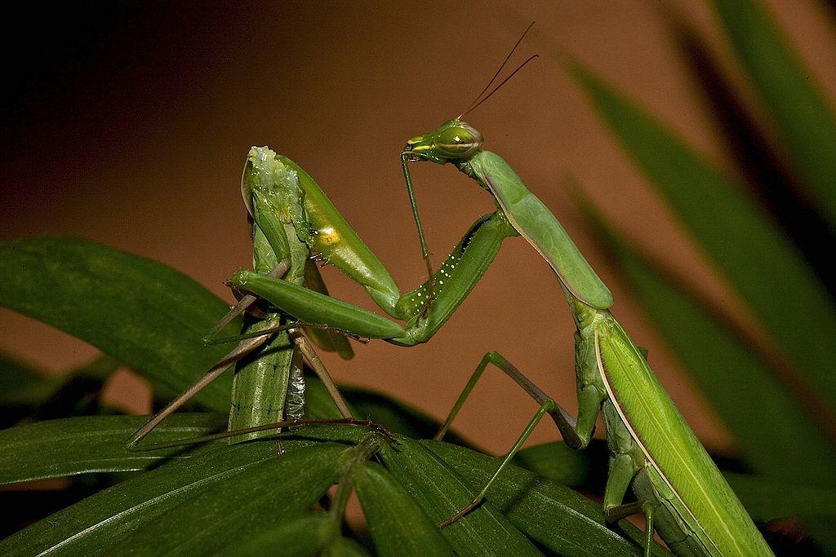
Rozmnožovací chování
páření sarančí a kudlanek

Slide 17
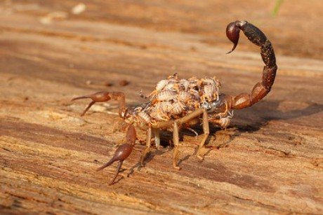
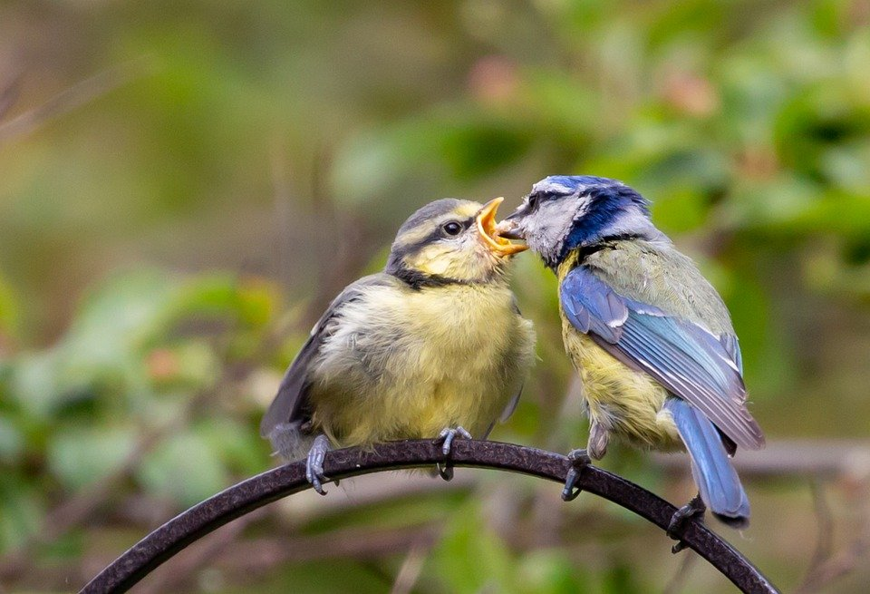
Rozmnožovací chování
péče o mláďata

Slide 18
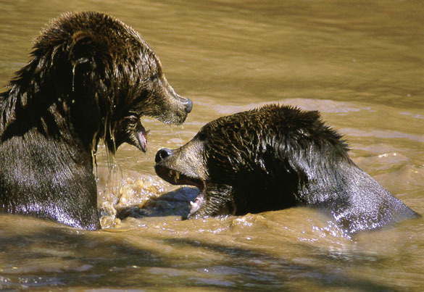
Hra
Zdánlivě neužitečné
výjimečné, vysoká úroveň chování
dlouhý postnatální vývoj
formování vlastních zkušeností
Charakteristika:
chybí vážnost
uvolnění vrozených instinkt. mechanismů
není aktivní jiné (pravé) instinktivní chování
opakovatelnost
různí účastníci
zachování sociálních projevů
zvědavost, orientačně-pátrací chování
emociálnost

Slide 19
Sociální chování
psoun prériový - rozdělení rolí:
hlídání před predátory, stavba chodeb

Slide 20
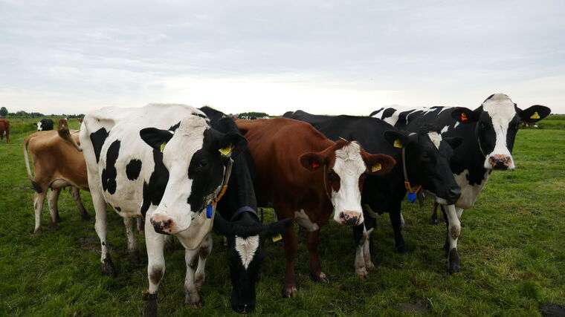
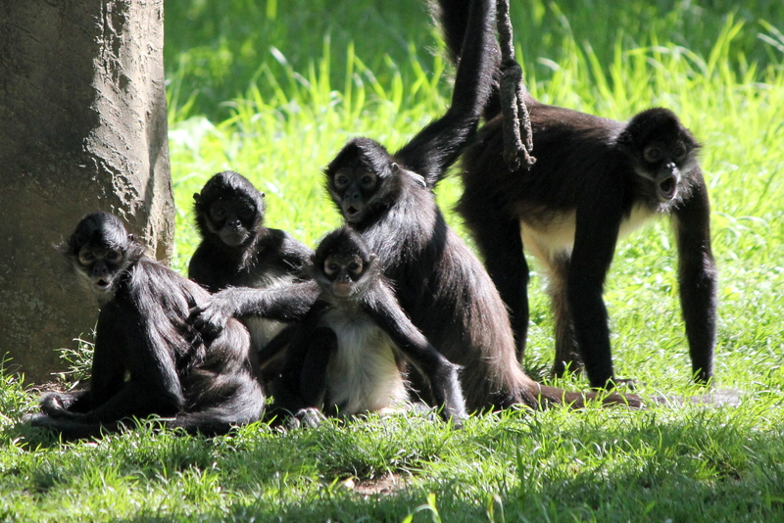
Sociální chování
Solitérní živočichové
Sociální živočichové – nejrůznější vlivy na tvorbu sociálních skupin
Sociabilita – potřeba blízkosti a spolupráce s jinými jedinci druhu pokud není – sociální chování je součástí jiných projevů
Sociální skupiny – homotypické nebo heterotypické
Projevy sociálního chování určují sociální vztahy
Komunikace – signály (akustické, optické, chemické, mechanické …)

Slide 21
Sociální systémy zvířat
náhodné nahloučení (ptáci na krmítku)
anonymní stádo / hejno (stádo antilop)
systém s dominanční hierarchií (smečka)
teritorialita (existuje pro jedince, páry, smečky)
udržování hranic teritoria
poznávají sousedy

Slide 22
Náhodné nahloučení
agregace více druhů ryb poblíž ryjící parmice

Slide 23
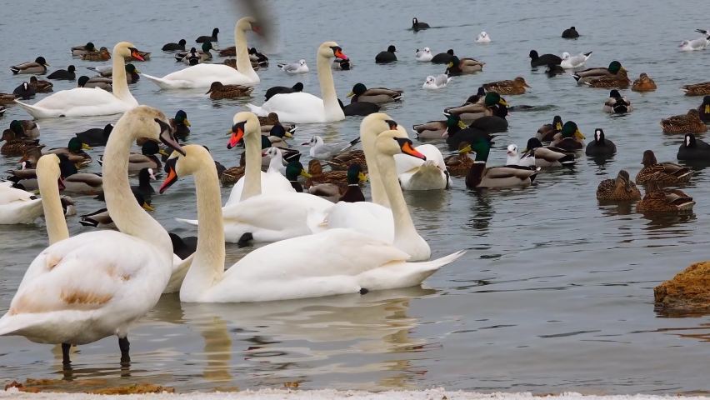
Náhodné nahloučení
agregace zimujících ptáků

Slide 24
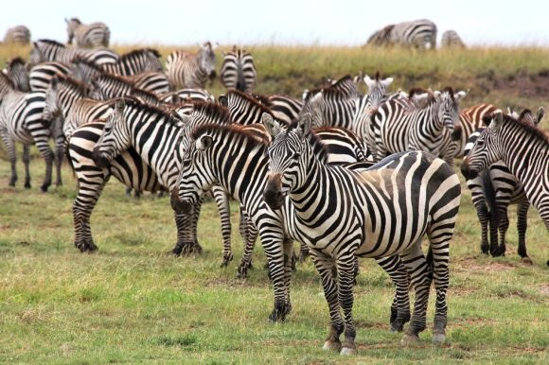
Anonymní uskupení

Slide 25
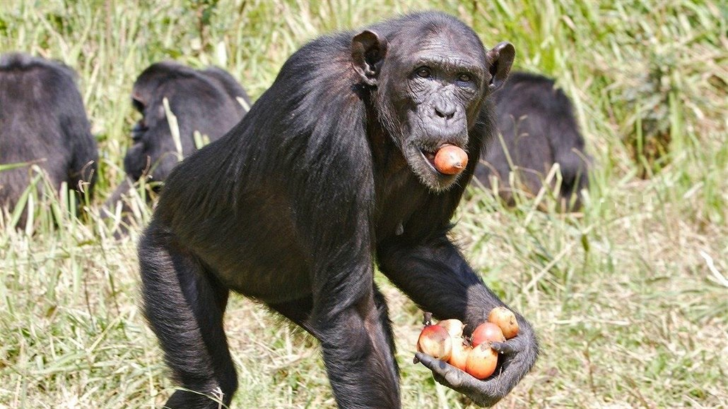
systém s dominanční hiearchií

Slide 26
Typy sociálních společenstev
Heterotypická – většinou bez vzájemných vztahů (někdy hierarchie)
Homotypická
pár
rodina (rodičovská, mateřská, otcovská)
smečka
kolonie
stádo (hejno)
houf (tlupa)
hmyzí stát

Slide 27
Zkoumání chování
1. ujasnit si, co mně zajímá
jedinec x skupina
stanovit kategorie chování
zvolit metodu sledování
kontinuální sledování (fokálního jedince)
záznamy v intervalech (jedince nebo skupiny) = co dělá v daném okamžiku,
resp. kolik zvířat dělá co v daném okamžiku

Slide 28
Výsledky pozorování
etogram
koláčový graf zastoupení jednotlivých složek chování (délka chování)
frekvenční diagram – počet určitých prvků chování za čas (např. počet útoků na protivníka)
analýza sekvence chování - v jakém pořadí prvky chování probíhají

